Slide 1

Фотовыставка
«В гостях у сказки»
Муниципальное казенное дошкольное образовательное учреждение
«Детский сад №3 п.Теплое»
Подготовил воспитатели 2 младшей группы
Фетисова Жанна Юрьевна
Кузнецова Алла Алексеевна

Slide 2

В современном обществе возникла проблема – люди стали меньше читать книги. Появилось много альтернативы «живому» чтению- это и электронные книги и телевидение и компьютеры. Но роль книги все же неоспорима. Сказки в детском возрасте служат средством нравственного, умственного, эмоционального развития.

Slide 3
Чем полезны книги
Книги:
развивают мышление,
память,
воображение,
обогащают словарный запас детей,
развивают связную речь.

Slide 4
Наблюдая за детьми и общаясь с ними, мы обратили внимание, что речь у младших дошкольников плохо развита, они затрудняются рассказать о том, как прошли выходные, или пересказать какое-нибудь литературное произведение.
Сказка имеет неограниченные развивающие и воспитывающие возможности.

Slide 5
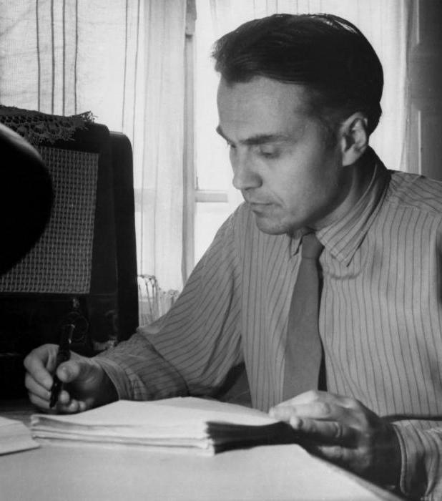
В.Сухомлинский писал: «Чтение книг –тропинка, по которой умелый, умный, думающий воспитатель найдет путь к сердцу ребенка».

Slide 6


Slide 7
Уважаемые родители, а теперь
приглашаю вас на фото-выставку
«В гостях у сказки»
Приятного просмотра!

Slide 8
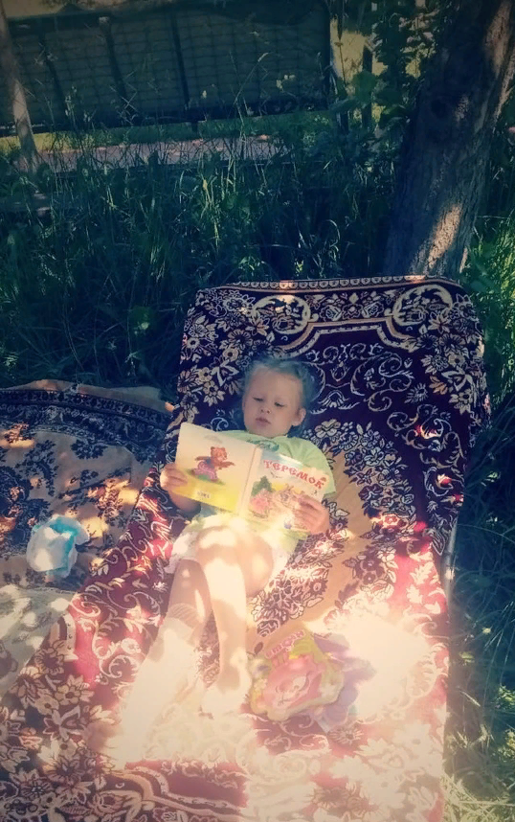
Для чего нужны нам сказки?
Что в них ищет человек?
Может быть, добро и ласку.
Может быть, вчерашний снег.
В сказке радость побеждает,
Сказка учит нас любить.
В сказке звери оживают,
Начинают говорить.
В сказке все бывает честно:
И начало, и конец.
Смелый принц ведет принцессу
Непременно под венец.
Белоснежка и русалка,
Старый карлик, добрый гном –
Покидать нам сказку жалко,
Как уютный милый дом.
Прочитайте сказки детям!
Научите их любить.
Может быть, на этом свете
Станет легче людям жить.

Slide 9
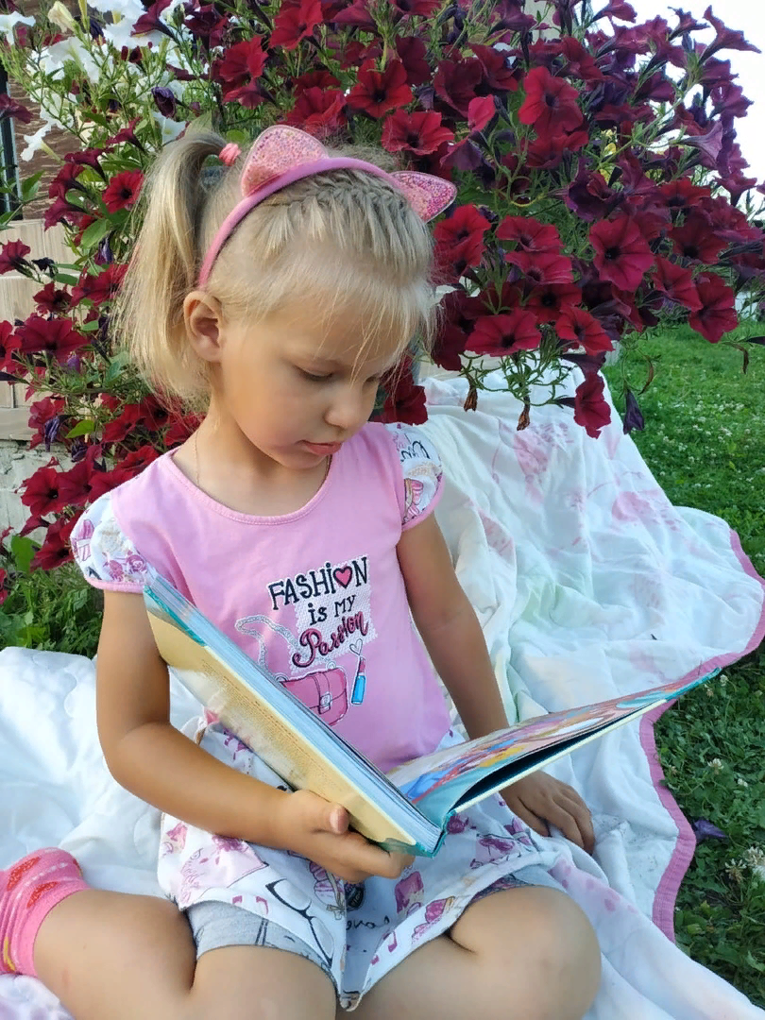
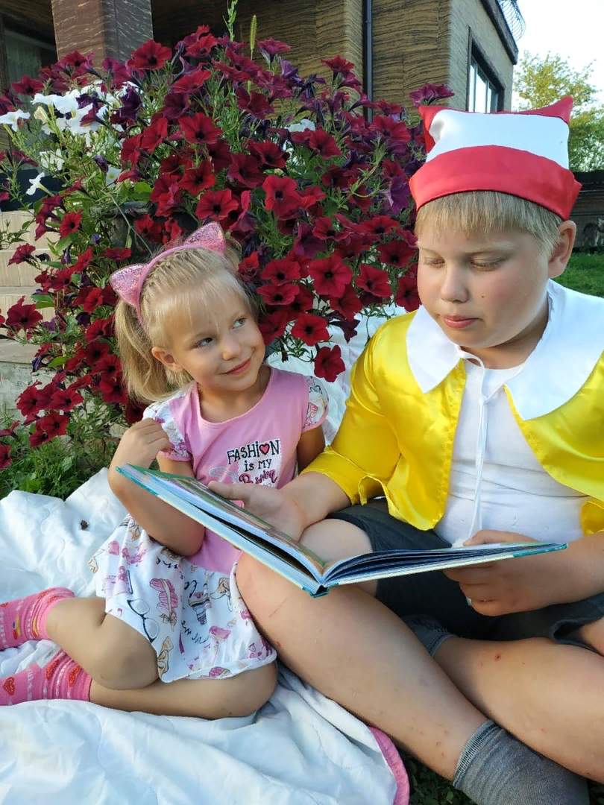

Slide 10
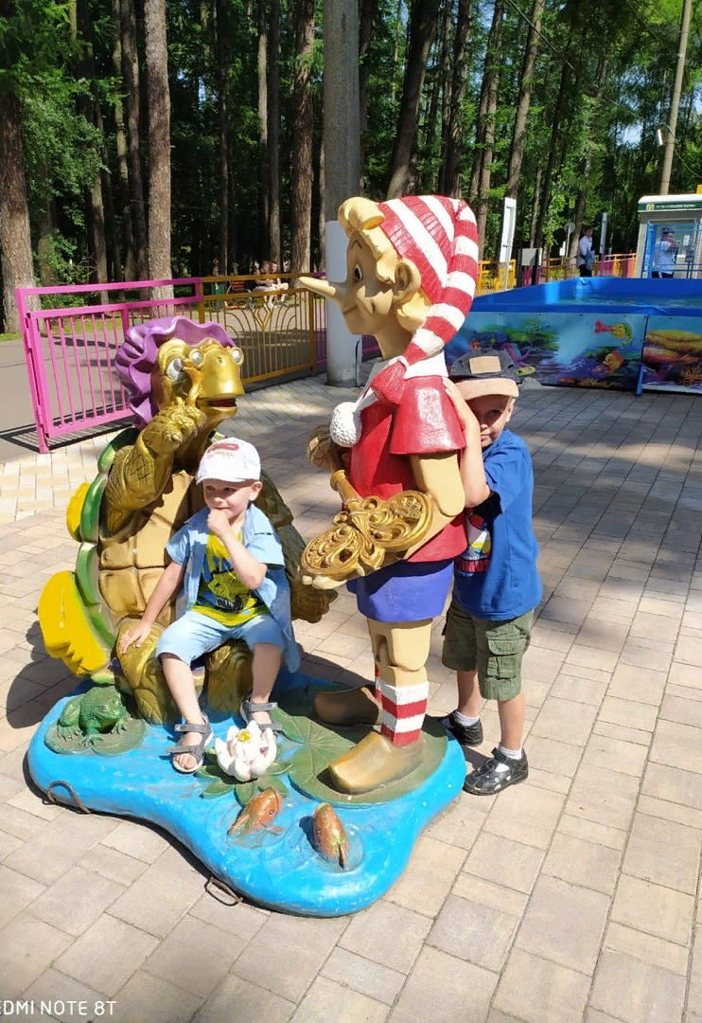
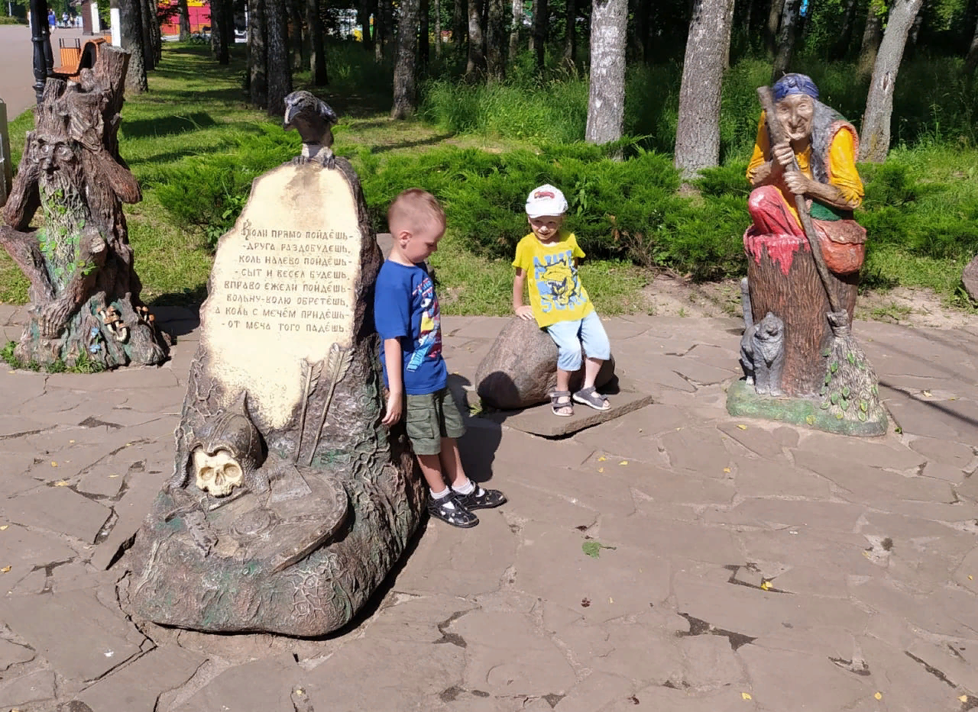

Slide 11
Хитрюли
Дети притихли, слушают сказки.
Смотрят пытливо пуговки - глазки.
Вечер на улице, скоро в кровать.
- Мама, а завтра ты будешь читать?
Честно-пречестно царевну найдут?
Злые волшебники в замке живут?
Волк эту девочку точно не съест?
Как отыскать заколдованный лес?
Мама смеётся уловкам простым:
"Завтра проснётесь - поговорим!"

Slide 12
Хотим выразить огромную благодарность
детям и их родителям, что
нашли время и приняли участие в фото-выставке
«В гостях у сказки»

